Slide 1
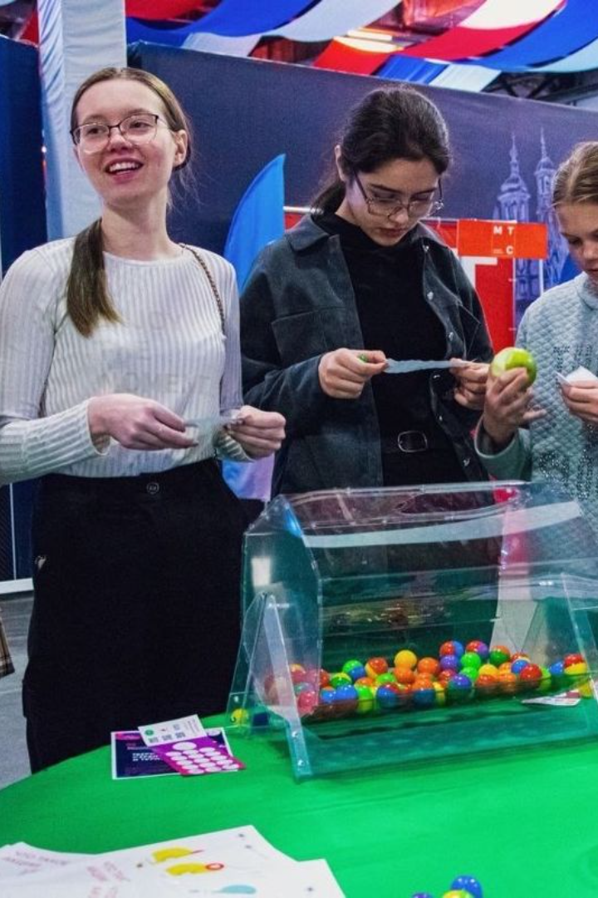

Региональный центр финансовой грамотности Тверской области
проводит образовательные программы и мероприятия, направленные на повышение финансовой грамотности населения региона

Slide 2
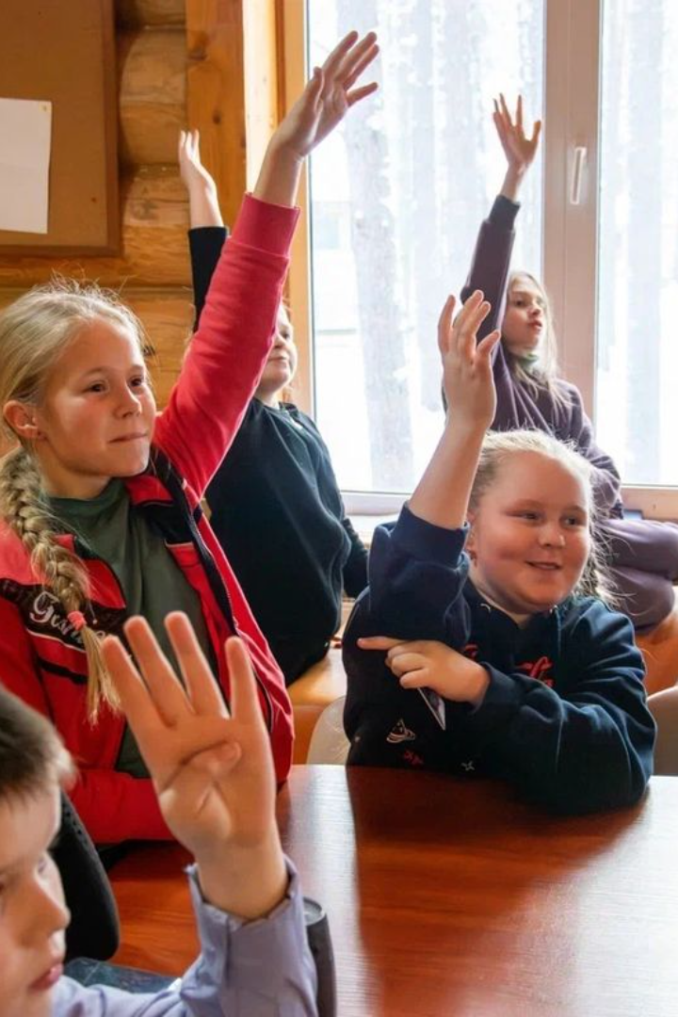
ЦЕЛИ И ЗАДАЧИ
Финансовая грамотность
Повышение уровня финансовой грамотности населения через обучающие программы и практические мастер-классы
Социальная значимость
Содействие формированию финансовой грамотности граждан для лучшего управления личными и семейными финансами
Партнерство и сотрудничество
Установление партнерских отношений с организациями для разработки совместных образовательных программ

Slide 3
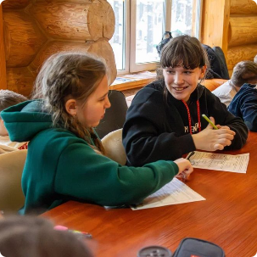
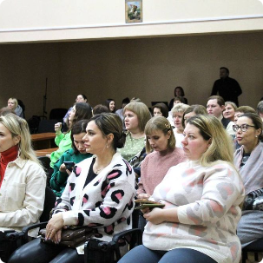
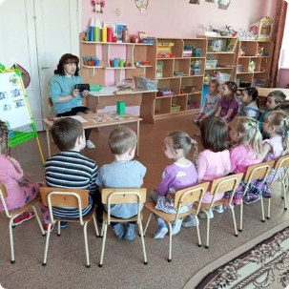
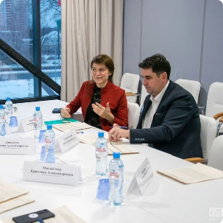
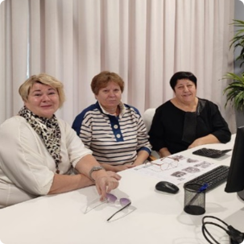
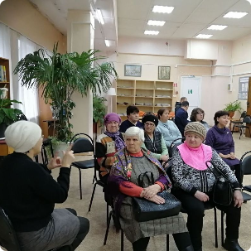
ЦЕЛЕВАЯ АУДИТОРИЯ
Воспитанники детских садов
Школьники и студенты
Взрослое экономически активное население
Предприниматели и бизнес
Пенсионеры
Лица с ограниченными возможностями здоровья

Slide 4
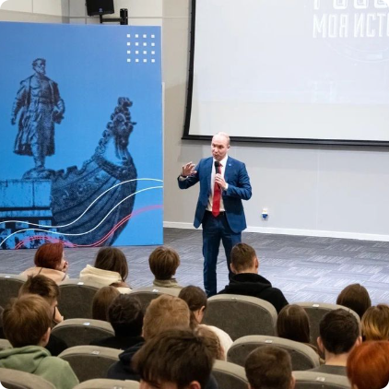
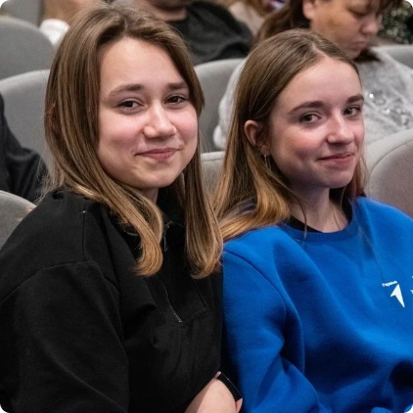
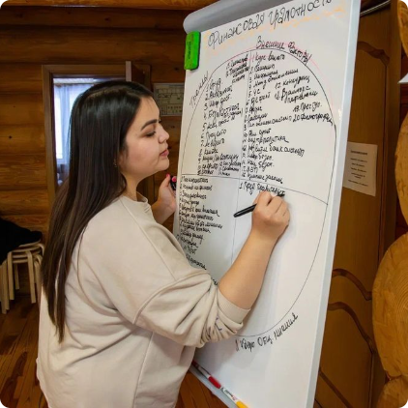
НАША ДЕЯТЕЛЬНОСТЬ
Конференции и форумы
Игры, конкурсы и финансовые состязания
Семинары и обучающие курсы
Проведение тематических конференций, круглых столов и форумов с участием экспертов
Способствуют формированию ответственного отношения к управлению личными финансами и принимать обоснованные финансовые решения
Организация семинаров, вебинаров и курсов по актуальным темам для широкой аудитории

Slide 5
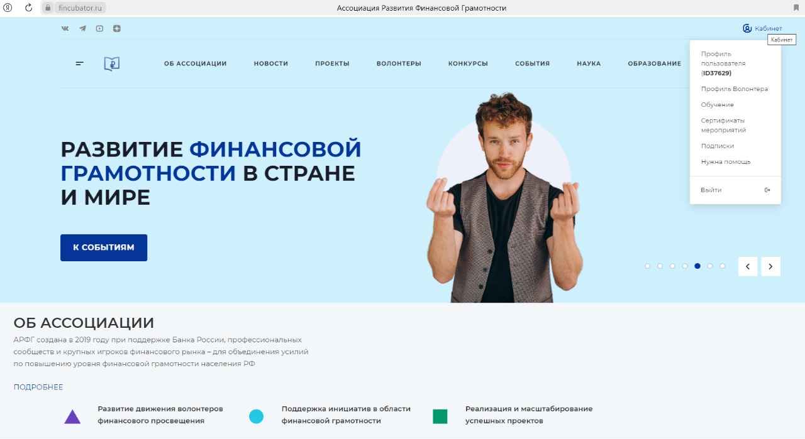
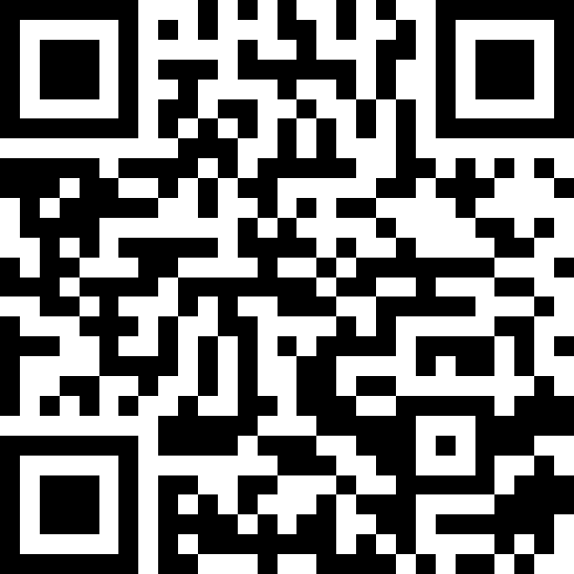
ВОЛОНТЕРСКИЙ ЦЕНТР
Сайт АРФГ «Финкубатор»

Slide 6
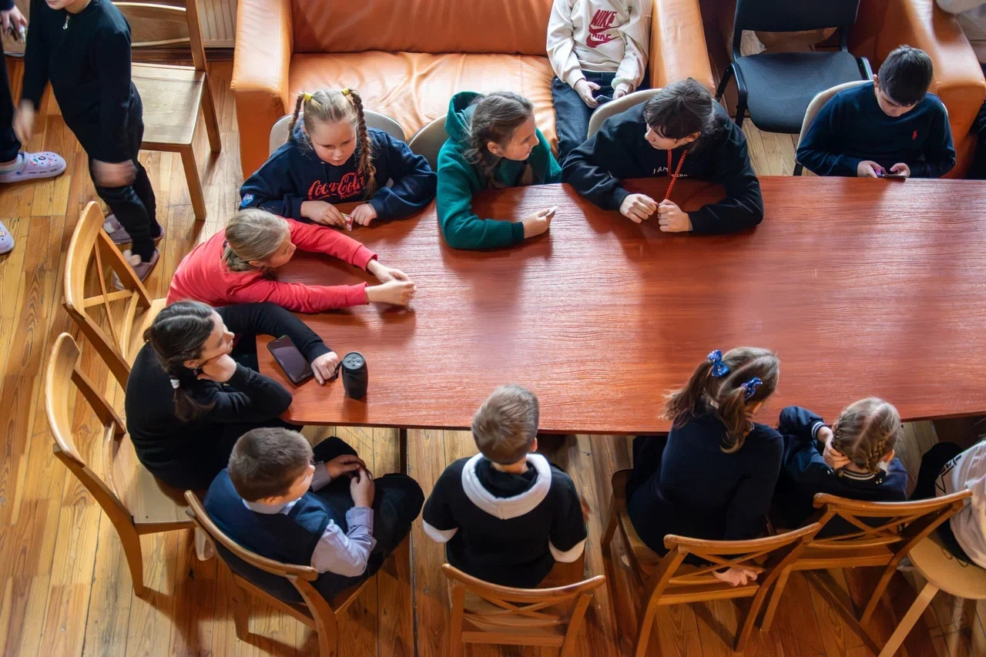
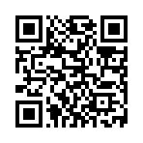
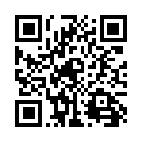
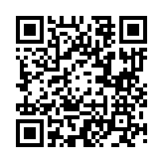
НАШИ ПОЛЕЗНЫЕ РЕСУРСЫ
Календарь событий по финансовой грамотности в Твери
ВКонтакте
Банк заданий по финансовой грамотности

